Slide 1
THE ROBERT BURNS ACADEMY
This week we are going to do the next Coffee Break German podcast and learn to talk about family members and say what their names are! Los geht’s!

Slide 2
Family members
https://radiolingua.com/2013/02/lesson-05-coffee-break-german/
Click on the hyperlink. This will take you to the page. Then press play!

Slide 3
Meine Familie
We are going to be using the German words for “the”
For men & boys, it’s “der”
For women & girls, it’s “die”

Slide 4
Meine Familie
Now try saying these words for yourself!

Slide 5
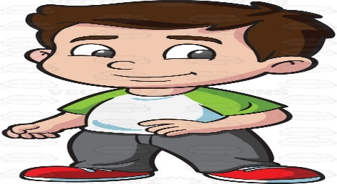
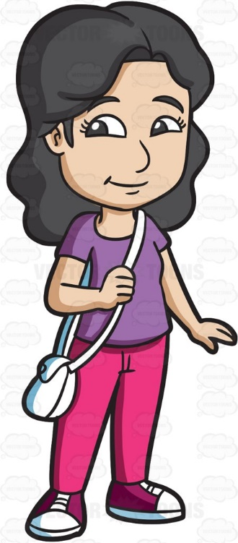
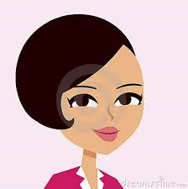
Der Bruder
Die Schwester
Die Mutter
Der Vater
brother
sister
mother
father
Mein Bruder
Meine Schwester
Meine Mutter
Mein Vater
My brother
My sister
My mother
My father

Slide 6
Meine Familie
Did you spot that there are different words for “my” in German?
For men & boys, it’s “mein”
For women & girls, it’s “meine”

Slide 7
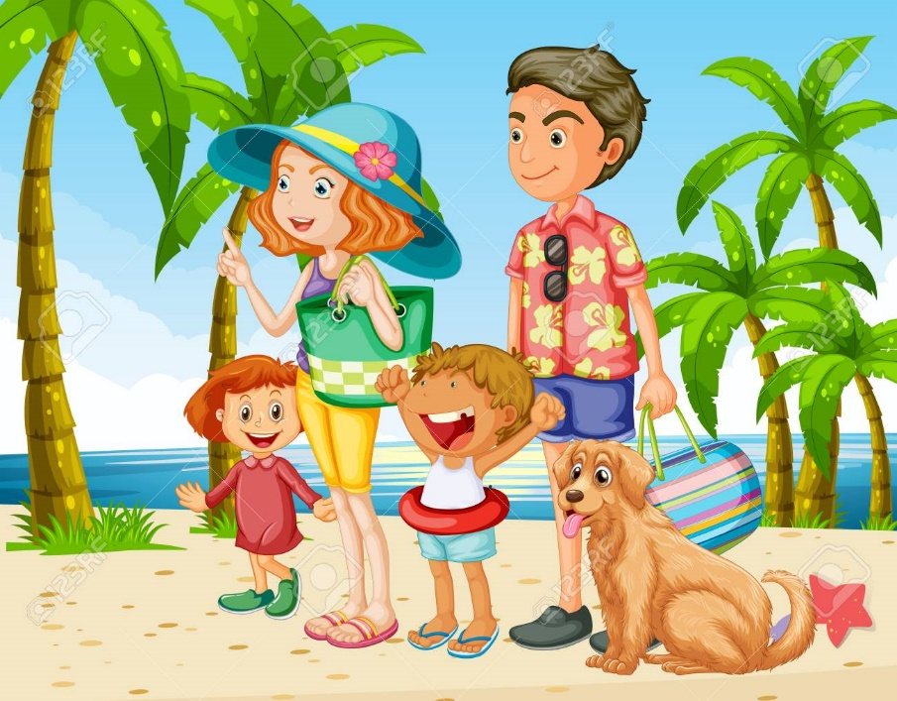
Introducing people 1
We are now going to learn how to introduce masculine members of our family!

Slide 8
This is my brother
Das ist mein Bruder
This is my dad
Das ist mein Vater

Slide 9
This is my brother. He is called Hans
Das ist mein Bruder. Er heißt Hans
This is my dad. He is called Thomas
Das ist mein Vater. Er heißt Thomas

Slide 10
Introducing people 2
We are now going to learn how to introduce feminine members of our family!

Slide 11
This is my sister
Das ist meine Schwester
This is my mum
Das ist meine Mutter

Slide 12
This is my sister. She is called Susanna
Das ist meine Schwester. Sie heißt Susanna
This is my mum. She is called Sofia
Das ist meine Mutter. Sie heißt Sofia

Slide 13
Introducing people 3
Saying sentences like “My brother is called” is really easy! Look at these examples!!

Slide 14
Mein Bruder heißt Paul
Meine Schwester heißt Nicole

Slide 15
Meine Familie
Now for more family members!

Slide 16
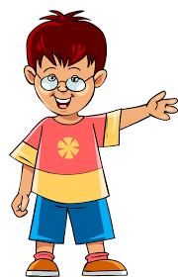
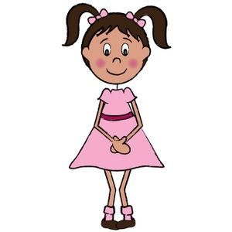
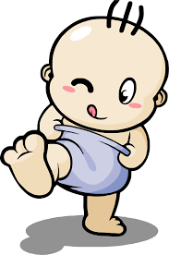
Der Sohn
Die Tochter
Das Kind
The son
The daughter
The child
Mein Sohn
Meine Tochter
Mein Kind
my son
my daughter
My child

Slide 17
Introducing people 4
Can you remember what the parts of this conversation mean?

Slide 18
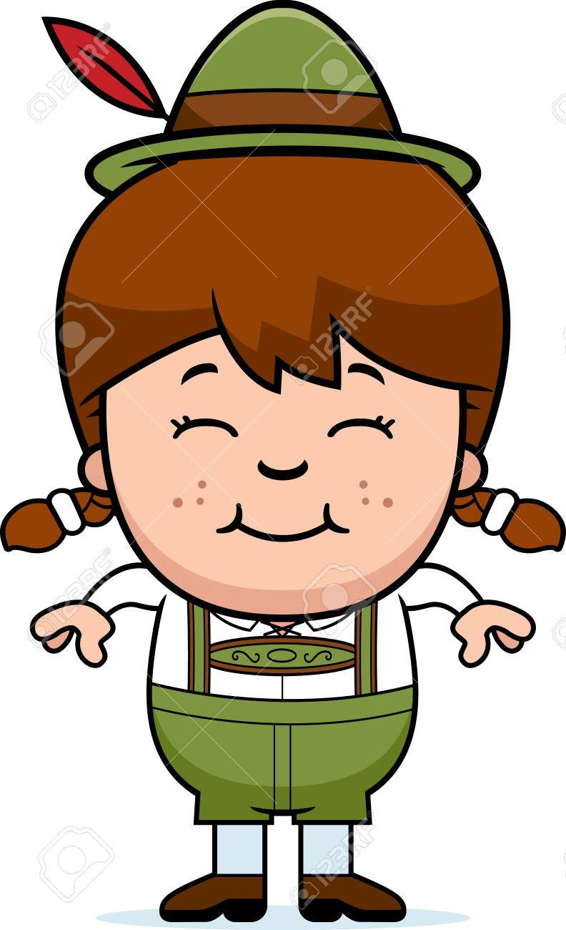
This is my dad
Das ist mein Vater
Pleased to meet you
Es freut mich Sie kennenzulernen
This is my daughter
Das ist meine Tochter
Pleased to meet you
Es freut mich dich kennezulernen

Slide 19
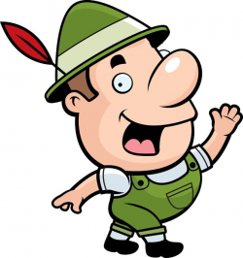
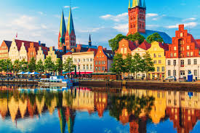
Copy these words from the next 2 slides into your jotter. Be careful with the German words! Copy the capital letters!

Slide 20
Der Vater | Father
Der Bruder | Brother
Der Sohn | Son
Die Mutter | Mother
Die Schwester | Sister
Die Tochter | Daughter
Das Kind | Child
Das ist… | This is…
Mein Vater | My dad
Mein Bruder | My brother
Mein Sohn | My son
Meine Mutter | My mother
Meine Schwester | My sister
Meine Tochter | My daughter
Mein Kind | My chid

Slide 21
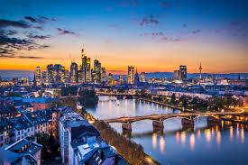
Er heißt Markus | He is called Markus
Sie heißt Sofia | She is called Sofia
Es freut mich Sie kennenzulernen | I am pleased to meet you (formal)
Es freut dich Sie kennenzulernen | I am pleased to meet you (informal)

Slide 22
Meine Familie
Translate these sentences into English

Slide 23
Das ist mein Vater. Er heißt Jonas. Er wohnt in Spanien
Das ist mein Bruder. Er heißt Noah. Er wohnt in Österrech
Das ist meine Mutter. Sie heißt Hanna. Sie wohnt in der Schweiz
Das ist meine Tochter. Sie heißt Emilia. Sie wohnt in Italien
Das ist mein Sohn. Er heißt Oscar. Er wohnt in Deutschland

Slide 24
This is my dad. He is called Jonas. He lives in Spain
This is my brother . He is called Noah. He lives in Austria
This is my mum. She is called Hanna. She lives in Switzerland
This is my daughter. He is called Emilia.She lives in Italy
This is my son. He is called Oscar. He lives in Germany

Slide 25
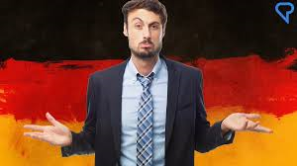
Mixed up Matthias!
Can you write the sentences correctly???

Slide 26
MEIN BRUDER HEIßT JACOB
DAS IST MEINE SCHWESTER
DAS IST MEIN SOHN
MEINE MUTTER HEIßT SUSANNA
MEIN SOHN HEIßT PAUL
MEIN BRUDER JACOB HEIßT
MEINE IST SCHWESTER DAS
SOHN IST MEIN DAS
HEIßT SUSANNA MEINE MUTTER
PAUL HEIßT MEIN SOHN

Slide 27
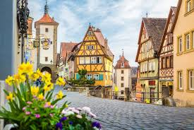
Now log on to Linguascope:
Username: cumnock
Password: barony
Beginners German → Meine Familie und ich → Die Familien-Mitgleider

